Slide 1

Se déplacer !
Semaine 10 – Une affaire de finances personnelles

Slide 2
L’enjeu financier

Slide 3
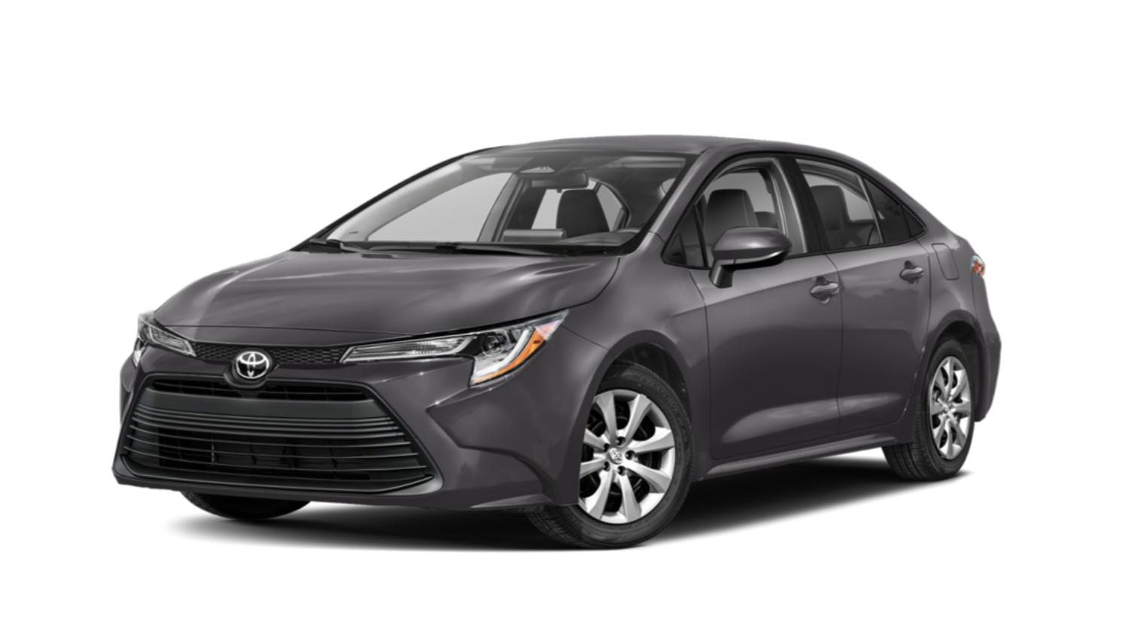

L’enjeu financier
Une histoire de compréhension et de comportement
72 mois
Choix 1
Déboursés
34 224 $
72 mois
Choix 2
Déboursés
33 840 $
Achat comptant (après taxes) = 29 968 $
Le Cycle infernal de la location perpétuelle
3
1
Rachat = 617 $/mois
13 486 $ après taxes, 10 %, 24 mois
Achat financé = 713 $/mois
6,99 %, 48 mois
Choix 3
Déboursés
37 368 $
72 mois
2
Location = 470 $/mois (1)
6,99 %, 48 mois
Selon une valeur résiduelle de 13 486 $
PPPP
Notes:
VF = 13 486 $, N =48, I = 6,99 % ……VA = 10 205 $
Financement sur 29 968 $ - 10 205 $ = 19 763 $
VA = 19 763, N= 48, I = 6,99 %......PMT = 470 $

Slide 4
Les coûts

Slide 5

Les coûts à l’achat et le PPPP
PDSF
Frais d’option d’achat
Les intérêts
Les rabais
Conclusion
Coût d’usage
(À L’ACHAT)
Les paiements
La valeur résiduelle
L’amortissement
La remise
La valeur d’échange
Les Taxes
La garantie prolongée

Slide 6
Les coûts de fonctionnement
Conclusion
Coût de fonctionnement
L’électricité
L’assurance
Le permis
L’essence
L’immatriculation
Coût usage
Coût fonctionnement
L’entretien et réparation
Véhicule électrique

Slide 7
Les coûts et le PPPP
Le plus petit paiement possible
200 000 $/50*12 = 333,33 $/mois
Introduit
« La Baloune »
30 000 $/5*12 = 500$/mois

Slide 8
L’achat

Slide 9
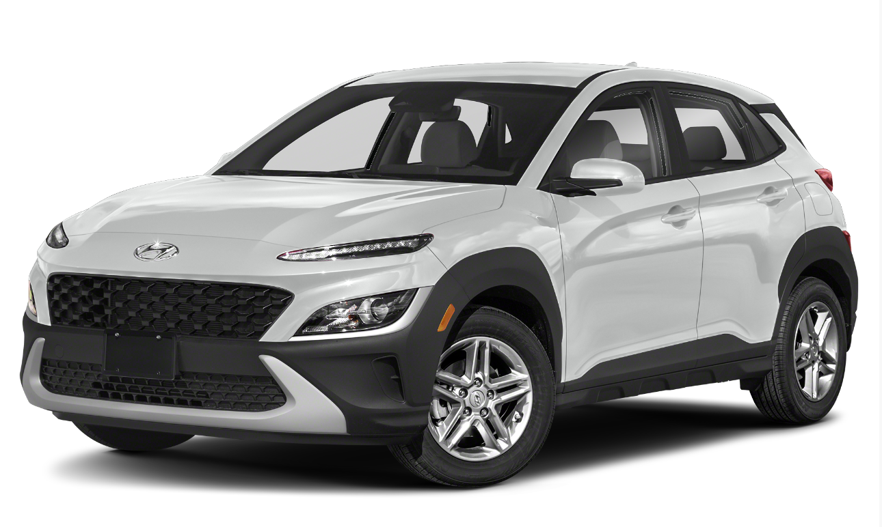
L’achat d’un véhicule
Kona 2025 (à essence)
Quel est le coût ?
PDSF | 26 749 $
Transport et préparation | 2 972 $
TPS/TVQ (26 749 + 2 972) *14,975 | 4 451 $
TOTAL | 34 172 $
Versements mensuels (5,99 %, 48 mois) | 802,37 $

Slide 10
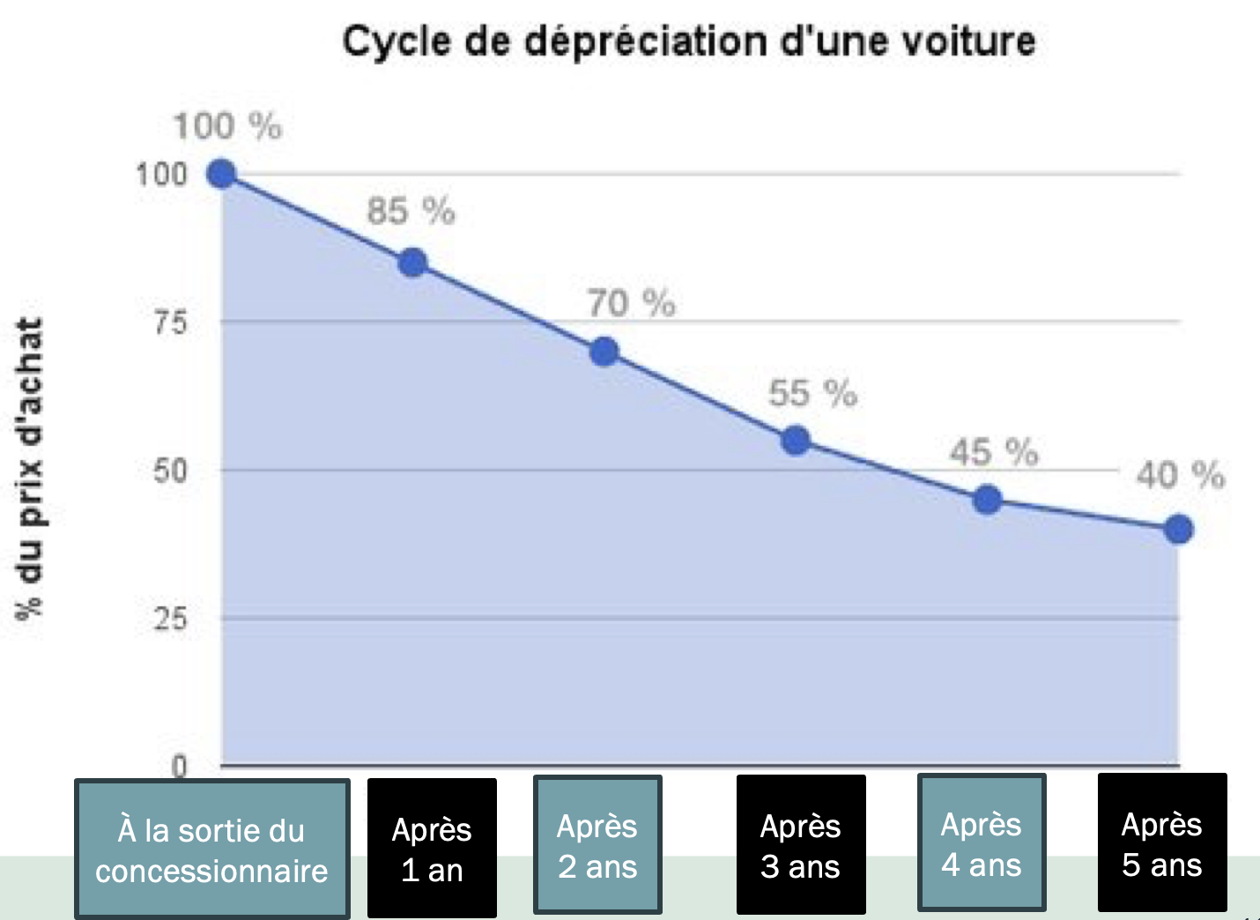
L’achat d’un véhicule
La dépréciation

Slide 11
L’achat d’un véhicule
Kona 2025 (à essence)
Garde 4 ans
Garde 7 ans
Mensualités déboursés (802,37 $ * 48) | 38 514 $
Recettes – Ventes 34 172 * 45 % (55 % de perte de valeur) | (15 377) $
Assurances 700 $ / année | 2 800 $
TOTAL du coût | 25 937 $
Mensualités déboursés (802,37 $ * 48) | 38 514 $
Recettes – Ventes 34 172 $ * 30 % (70 % de perte de valeur) | (10 252) $
Entretien et réparation (1300 $ * 2) | 2 600 $
Assurances 500 $ / année | 3 500 $
TOTAL du coût | 34 362 $
1 575 $
Sur 40 ans-7 %
314 425 $ (CÉLI)
6 484 $/an
4 909 $/an

Slide 12
L’achat d’un véhicule - La dépréciation
Si on achetait ici!!!

Slide 13
L’achat d’un véhicule
Kona 2025 (à essence) usagé 3 ans
Garde 4 ans
2 3 44 $
Sur 40 ans- 7 %
467 945 $ (CÉLI)
Prix achat usagé (34 172 $ * 55 %) | 18 795 $
TVQ (9,975 %) | 1 875 $
TOTAL | 20 670 $
Versements mensuels (7 %, 24 mois) | 925,45 $
Mensualités déboursés (925,45 $ * 24) | 22 211 $
Recettes – Ventes 34 172 $ * 30 % (70 % de perte de valeur) | (10 252) $
Entretien et réparation (1 300 $ * 2) | 2 600 $
Assurances 500 $ / année | 2 000 $
TOTAL du coût | 16 559 $
4 140 $/an
6 484 $/an
vs

Slide 14
La location

Slide 15
La location d’un véhicule
Kona 2025 (à essence)
Quel est le
versement ?
PDSF + transport et préparation | 29 721 $
Versements mensuels (5,99 %, 48 mois) | ?
Un mot sur le KM alloué!
C’est mieux louer ou acheter ?
Valeur résiduelle (45 % * 29 721 $) | 13 374 $
Valeur actuelle de la valeur résiduelle (5,99 %, 48 mois) | 10 531 $
Montant financé (29 721 $ - 10 531 $) | 19 190 $
Versements mensuels, avant taxes, (5,99 %, 48 mois) | 450,59 $
Versements mensuels, après taxes, (5,99 %, 48 mois) | 518,07 $
Lors de l’achat = 802,37 $

Slide 16
La location d’un véhicule
L’Avantage financier…….?????
Pmt= 284,30 $
N=48,
i = 5,99 %
VF = 15 377 $
Versement achat = 802,37 $
Versement location = 518,07 $
Valeur résiduelle à payer après taxes = 15 377 $ (1)
(1) 13 374 $ * 1,14975 =

Slide 17
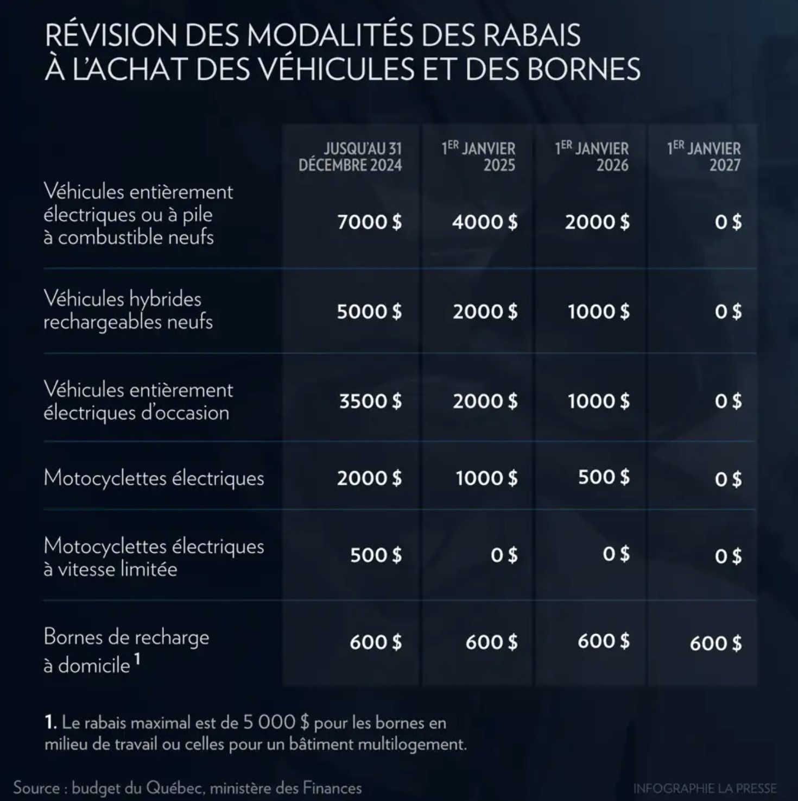
Des nouvelles du budget Québec 2024
Depuis 31 mars 2025 Abolition de la subvention fédérale de 5 000 $ et retour depuis 16 février 2026 !!!

Slide 18
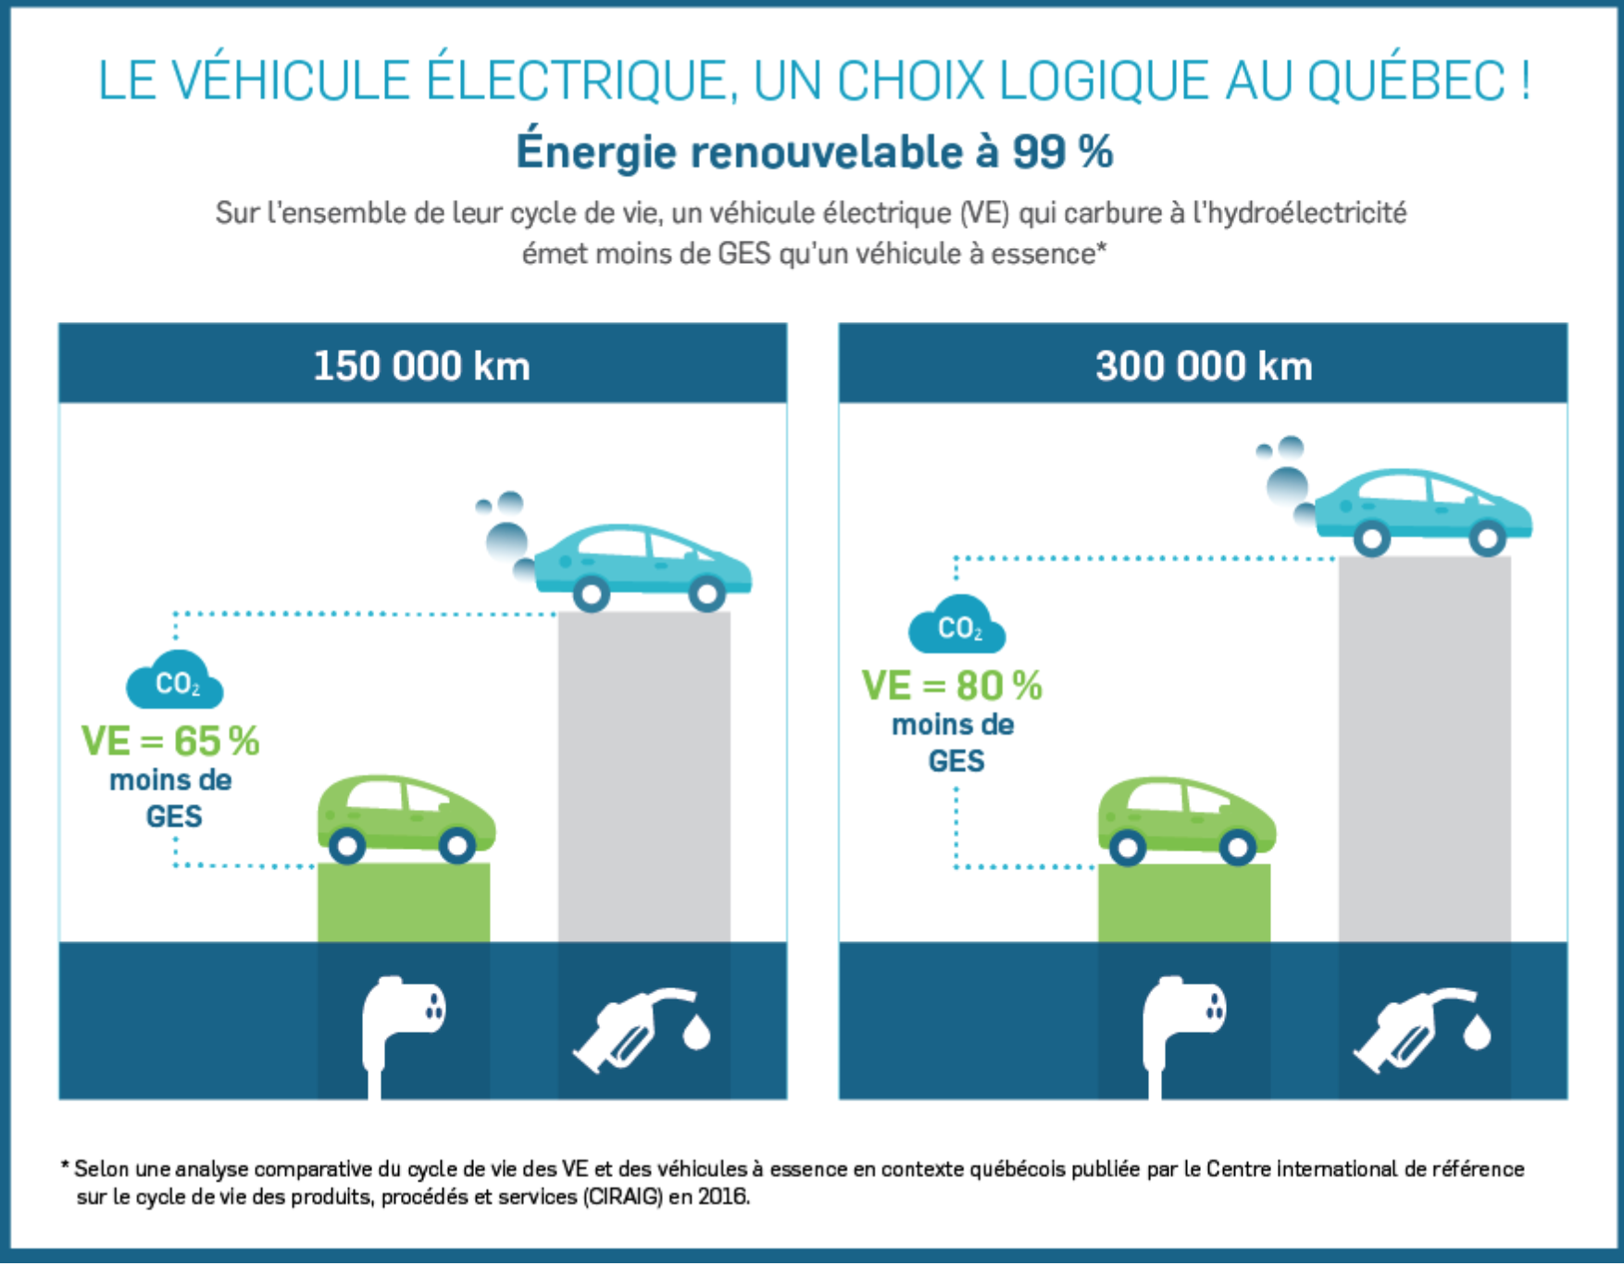

Bilan écologique
Cible 2030
Réduction GES
37,5 %
Virginie Occidentale
Au Québec environ 20 % des GES
Automobile
+ Kahoot
Notes:
(1) Banque mondiale

